Slide 1
Практичне заняття Декоративне малювання в середній групі

Slide 2
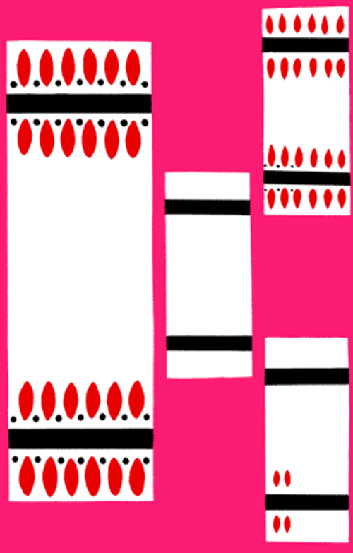

Slide 4
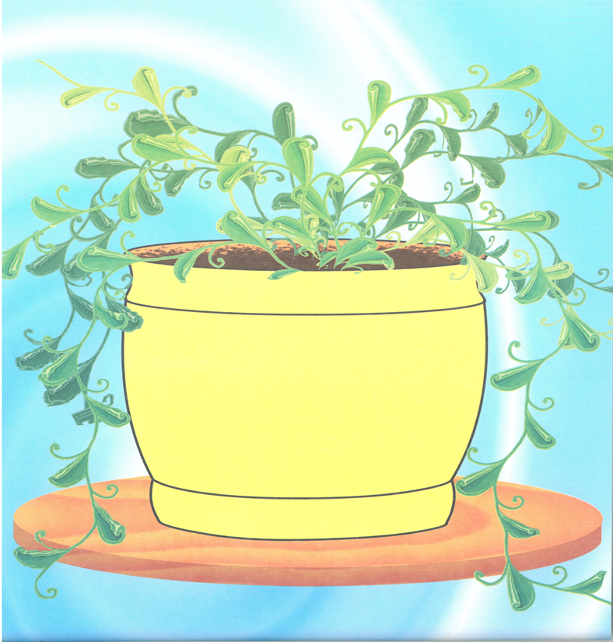
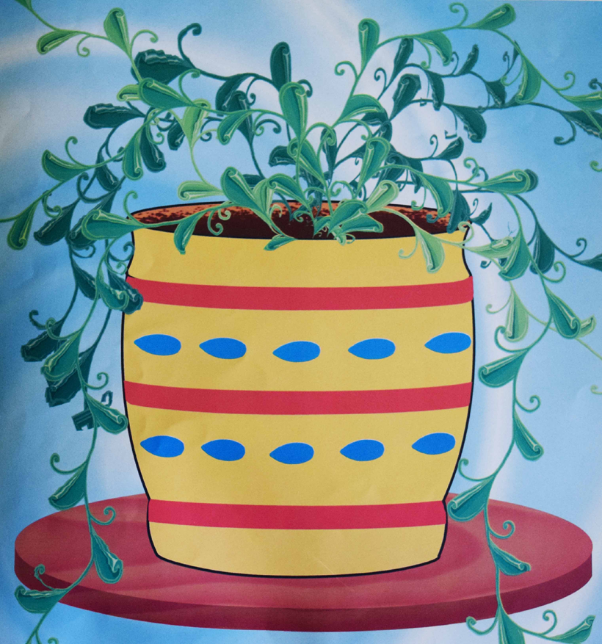

Slide 5
